Slide 1

Ασφάλεια λογισμικού και βάσεων δεδομένων
Διάλεξη 7η
M.Sc. CyberSecurity

Slide 2
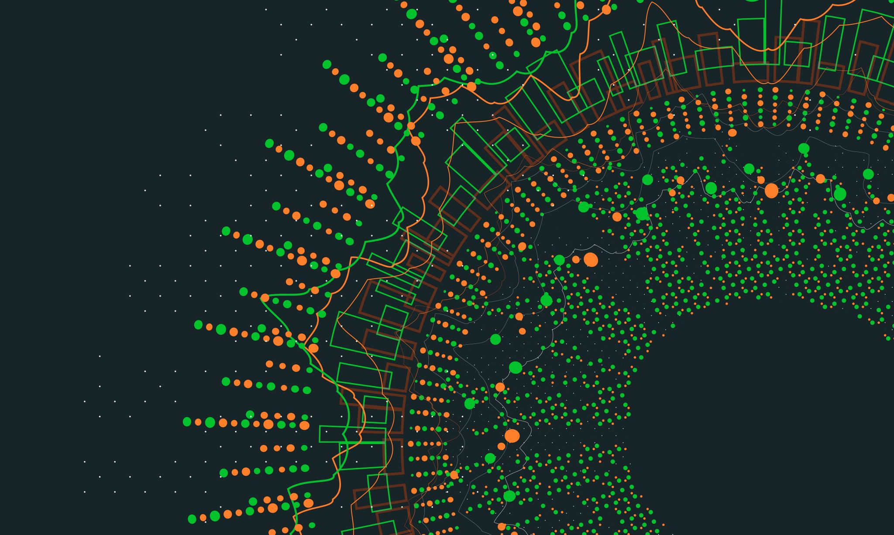
Δοκιμές λογισμικού (software testing)

Slide 3

Εισαγωγή

Slide 4
Γιατί να κάνουμε δοκιμές;
Η δοκιμή είναι η διαδικασία εκτέλεσης ενός προγράμματος για την ανεύρεση λαθών.
Ένα λάθος είναι η απόκλιση μεταξύ της παρατηρούμενης συμπεριφοράς και της καθορισμένης συμπεριφοράς, δηλαδή, μια παραβίαση της υποκείμενης προδιαγραφής:
  Λειτουργικές απαιτήσεις (χαρακτηριστικά α, β, γ)
  Μη Λειτουργικές απαιτήσεις (απόδοση, χρηστικότητα)
  Απαιτήσεις ασφαλείας (εντάσσονται στις μη λειτουργικές).

Slide 5
Περιορισμοί των δοκιμών
Μια επιτυχημένη δοκιμή βρίσκει μια απόκλιση.
Η πλήρης δοκιμή όλων των μονοπατιών ελέγχου ροής/ροής δεδομένων ανάγεται στο πρόβλημα του τερματισμού.
  Στην πράξη, η δοκιμή εμποδίζεται λόγω της ύπαρξης μεγάλου αριθμού καταστάσεων.
Testing can only show the presence of bugs, never their absence. (Edsger W. Dijkstra)

Slide 6
Επαλήθευση και επικύρωση
Επαλήθευση: "Κατασκευάζουμε σωστά το προϊόν;"
  Το λογισμικό πρέπει να συμμορφώνεται με την προδιαγραφή του
Επικύρωση: "Κατασκευάζουμε το σωστό προϊόν;"
  Το λογισμικό πρέπει να εκτελεί αυτό που απαιτεί ο χρήστης
Η επαλήθευση και η επικύρωση πρέπει να εφαρμόζονται σε κάθε στάδιο της διαδικασίας λογισμικού και περιλαμβάνει:
  Την ανακάλυψη ελαττωμάτων σε ένα σύστημα
  Την αξιολόγηση του κατά πόσον το σύστημα είναι χρηστικό όταν λειτουργεί

Slide 7
Στατική και δυναμική επαλήθευση
Οι επιθεωρήσεις λογισμικού ασχολούνται με την ανάλυση της στατικής αναπαράστασης του συστήματος για τον εντοπισμό προβλημάτων (στατική επαλήθευση).
Επιπλέον, συμπληρώνονται με εργαλεία ανάλυσης κώδικα.
  Βοηθούν στο να βρίσκουμε περισσότερα λάθη
Η δοκιμή λογισμικού ασχολείται με την εκτέλεση και την παρατήρηση της συμπεριφοράς του προϊόντος (δυναμική επαλήθευση).
  Το σύστημα εκτελείται με δεδομένα δοκιμής.
  Παρατηρείται η λειτουργική συμπεριφορά του.
Οι δοκιμές μπορούν ν’ αποκαλύψουν την παρουσία σφαλμάτων, όχι όμως και την απουσία τους.

Slide 8
Είδη δοκιμών
Χειροκίνητες
Ασαφείς (Fuzz)
Συμβολικές (symbolic)
Συγκεκριμενοσυμβολικές (concolic)

Slide 9

Χειροκίνητες δοκιμές

Slide 10
Εισαγωγή
Εξαντλητικές: Εξετάζονται όλες οι είσοδοι
  Στην πραγματικότητα δε μπορεί να γίνει
  Ισοδύναμες διαμερίσεις
Λειτουργικές: Προσπαθούν να καλύψουν όλες τις απαιτήσεις
  Μέσω integration testing ή
  Black box testing
Τυχαίες: Αυτόματη δημιουργία δοκιμών
  Ατελείς
Δομικές: Κάλυψη όλου του κώδικα (π.χ. unit testing)

Slide 11
Παράδειγμα (1/2)
double doFun(double a, double b, double c) {
if (a == 23.0 && b == 42.0) {
return a * b / c;
}
return a * b * c;
}
Αποτυγχάνει για a==23.0, b == 42.0 και c == 0.0

Slide 12
Παράδειγμα (2/2)
double doFun(double a, double b, double c)
Εξαντλητική: 2^64^3 δοκιμές !!!!!
Λειτουργική: Σενάρια δοκιμών για true / false
Τυχαία: Δοκιμάζω με τυχαίες τριπλέτες a, b, c
Δομική: Προσπαθώ να καλύψω όλα τα πιθανά μονοπάτια κώδικα

Slide 13
Η κάλυψη ως μετρική για την πληρότητα των δοκιμών
Ένα σφάλμα λογισμικού ανιχνεύεται μόνο αν εκτελεστεί η εσφαλμένη εντολή.
Η αποτελεσματικότητα της δοκιμαστικής σουίτας εξαρτάται επομένως από το πόσες εντολές εκτελούνται.

Slide 14
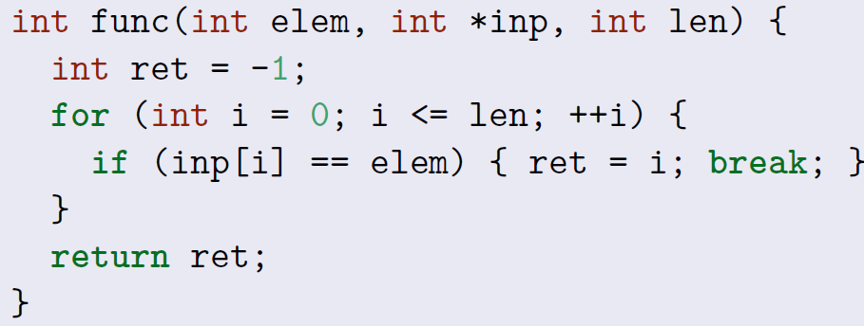
Αρκεί η κάλυψη σε επίπεδο γραμμών;
Με τιμές: elem = 1, inp = [1, 2], len =2 καλύπτονται όλες οι γραμμές
Δεν καλύπτεται όμως η περίπτωση να βγούμε εκτός πίνακα

Slide 15
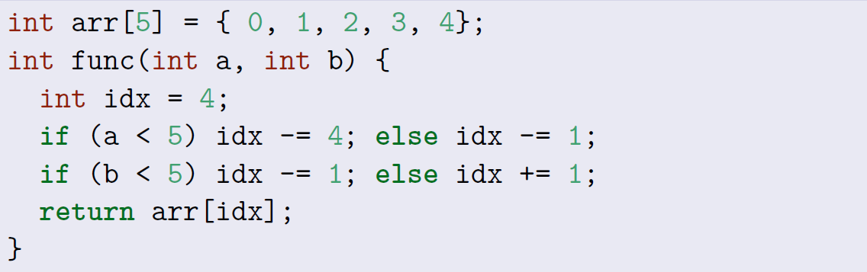
Αρκεί η κάλυψη σε επίπεδο κλάδων;
Με εισόδους a = 5, b =1 και a = 1, b = 5 καλύπτονται όλοι οι κλάδοι
Δεν καλύπτονται όμως όλοι οι συνδυασμοί των κλάδων
Δεν πιάνουμε το a = 1, b =1 που είναι πιθανό bug.

Slide 16

Τελικά ποιο είναι ένα καλό ποσοστό κάλυψης
100%;
80%;
60%;
Κάτι άλλο;

Slide 17

Unit testing ή/και integration testing?
Integration testing
  Ελέγχω τις απαιτήσεις
  Βρίσκω αν υπάρχει πρόβλημα
Unit testing
  Βρίσκω που υπάρχει το πρόβλημα
  Δεν χρειάζονται ιδιαίτερα σε CRUD εφαρμογές
    Θα πρέπει το business logic να έχει κάποιο εκτόπισμα

Slide 18
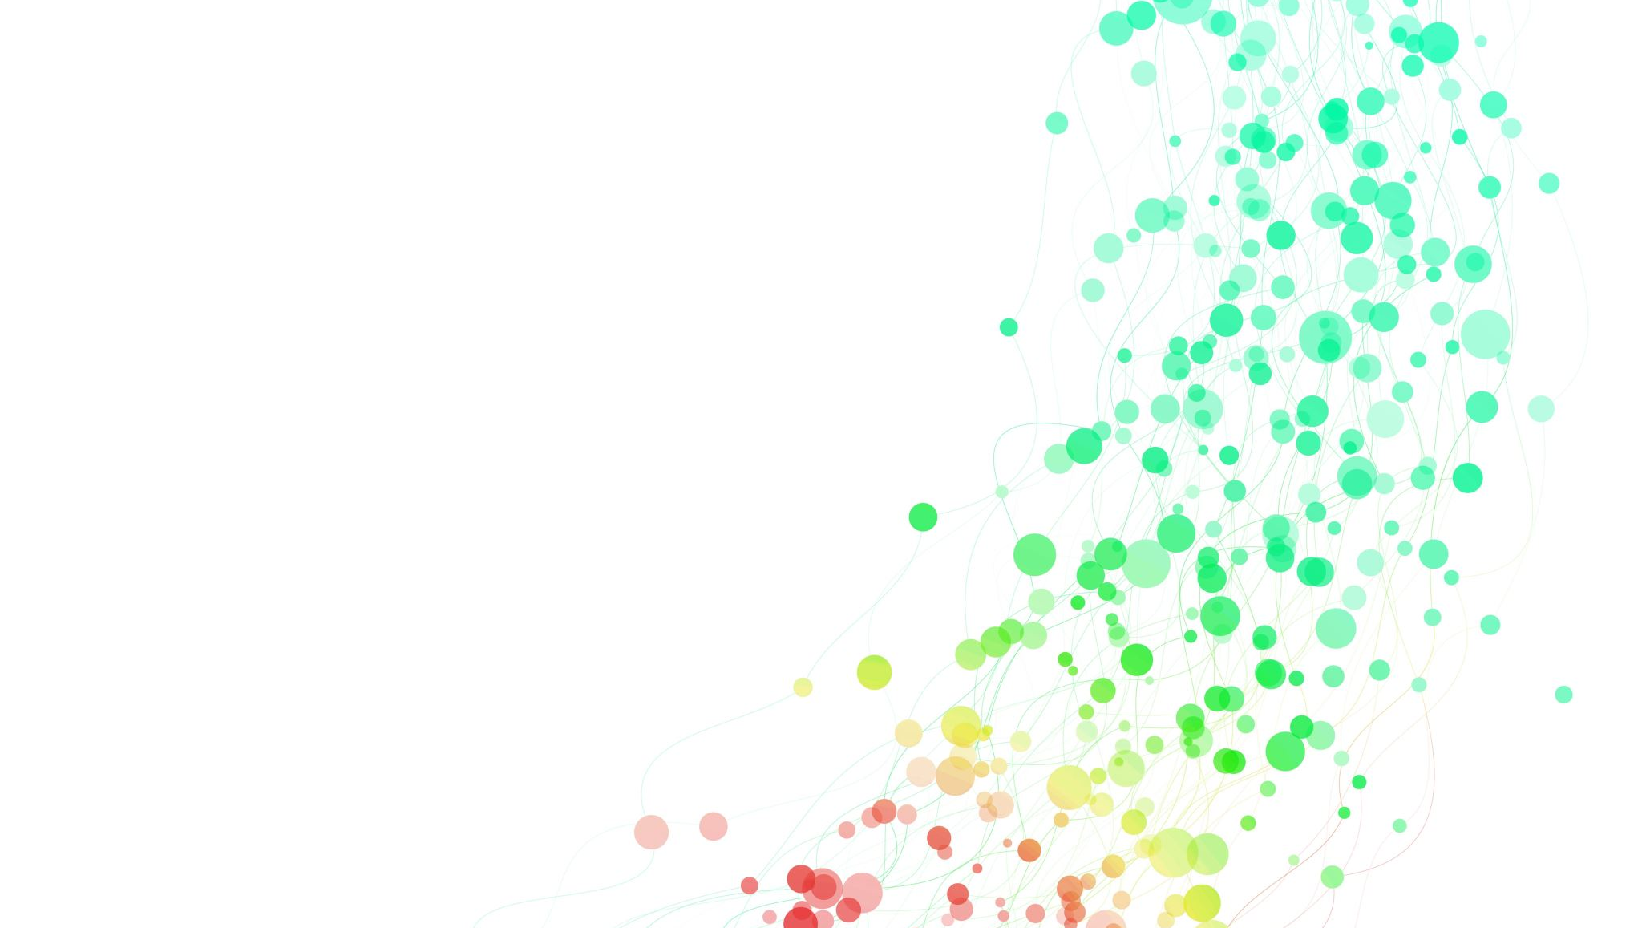
Sanitizers

Slide 19

Sanitizers (C / C++)
Οι δοκιμές ανιχνεύουν σφάλματα μέσω
  Δηλώσεων π.χ. assert(var != 0x23) που ανιχνεύουν λάθη
  Segmentation faults
  Μη αναχαιτισμένες εξαιρέσεις (uncaught exceptions)
    Π.χ. Διαίρεση με το μηδέν
Πώς μπορούμε ν’ αυξήσουμε τις πιθανότητες εντοπισμού ενός σφάλματος;
  Χρησιμοποιούμε sanitizers.

Slide 20

Address sanitizer
Το AddressSanitizer (ASan) ανιχνεύει σφάλματα μνήμης. Τοποθετεί κόκκινες ζώνες γύρω από αντικείμενα και ελέγχει αυτά τα αντικείμενα κατά την εκδήλωση των συγκεκριμένων γεγονότων.
Το εργαλείο μπορεί να ανιχνεύσει τις ακόλουθες κατηγορίες σφαλμάτων:
  Πρόσβαση εκτός ορίων στη σωρό, τη στοίβα και τις καθολικές μεταβλητές
  Χρήση μνήμης μετά την αποδέσμευσή της (use-after-free)
  Χρήση μνήμης μετά την επιστροφή από συνάρτηση (χρήση μνήμης μετά την επιστροφή)
  Χρήση μνήμης μετά την έξοδο από το scope (χρήση μνήμης μετά την έξοδο από το πεδίο ισχύος)
  Διπλός ελεύθερος (double-free), μη έγκυρη αποδέσμευση
Η τυπική επιβράδυνση που εισάγει το AddressSanitizer είναι 2x.
https://clang.llvm.org/docs/AddressSanitizer.html

Slide 21
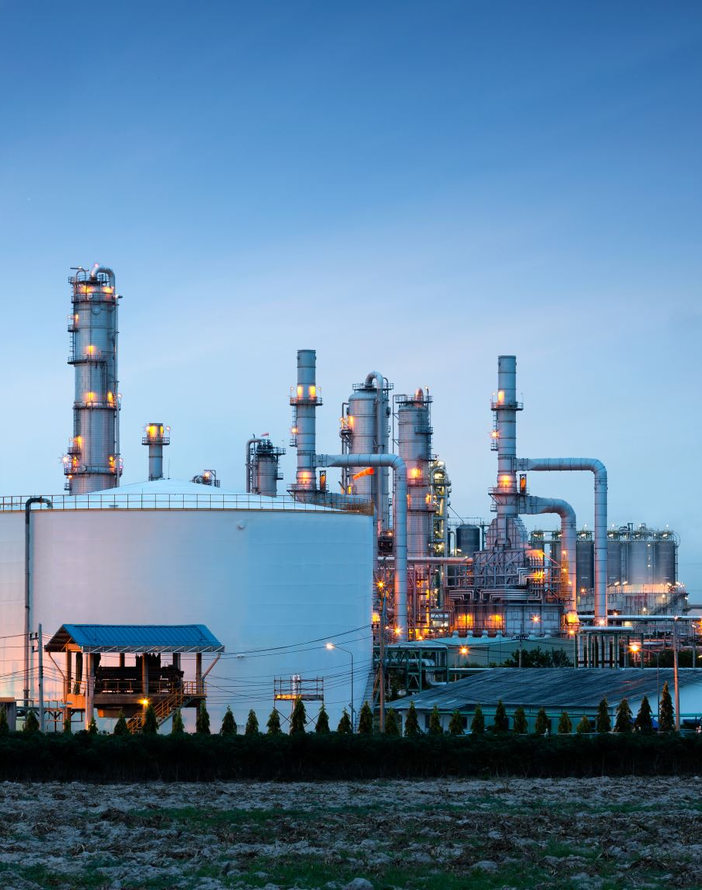
Leak sanitizer
Το LeakSanitizer ανιχνεύει διαρροές μνήμης κατά την εκτέλεση.
Μπορεί να συνδυαστεί με το AddressSanitizer για να προσφέρει και ανίχνευση σφαλμάτων μνήμης και διαρροών, ή να χρησιμοποιηθεί αυτόνομα.
https://clang.llvm.org/docs/LeakSanitizer.html

Slide 22
MemorySanitizer
Το MemorySanitizer ανιχνεύει ανάγνωση μη αρχικοποιημένων δεικτών.
https://clang.llvm.org/docs/MemorySanitizer.html

Slide 23
UndefinedBehaviorSanitizer
Το UndefinedBehaviorSanitizer (UBSan) ανιχνεύει μη ορισμένη συμπεριφορά. Επεξεργάζεται τον κώδικα για να εντοπίσει τυπική μη ορισμένη συμπεριφορά σε προγράμματα C/C++ όπως:
  Υπερχείλιση προσημασμένων ακεραίων
  Μετατροπή μεταξύ τύπων κινητής υποδιαστολής που οδηγεί σε υπερχείλιση
  Παράνομη χρήση NULL δεικτών
  Παράνομη αριθμητική δεικτών
Η επιβράδυνση εξαρτάται από τον αριθμό και τη συχνότητα των ελέγχων. Αυτός είναι ο μόνος ελεγκτής που μπορεί να χρησιμοποιηθεί στην παραγωγή. Για τη χρήση στην παραγωγή, χρησιμοποιείται μια ειδική ελάχιστη βιβλιοθήκη εκτέλεσης με ελάχιστη επιφάνεια επίθεσης.
https://clang.llvm.org/docs/UndefinedBehaviorSanitizer.html

Slide 24
ThreadSanitizer
Το ThreadSanitizer ανιχνεύει αγώνες δεδομένων μεταξύ νημάτων.
Επεξεργάζεται τις εγγραφές σε γενικές και σωρούς μεταβλητές και καταγράφει ποιο νήμα τελευταία εκτέλεσε την τιμή, επιτρέποντας την ανίχνευση WAW, RAW, WAR race conditions.
Η τυπική επιβράδυνση είναι x5-15 φορές με x5-15 επιπλέον φορτίο μνήμης.
https://clang.llvm.org/docs/ThreadSanitizer.html

Slide 25
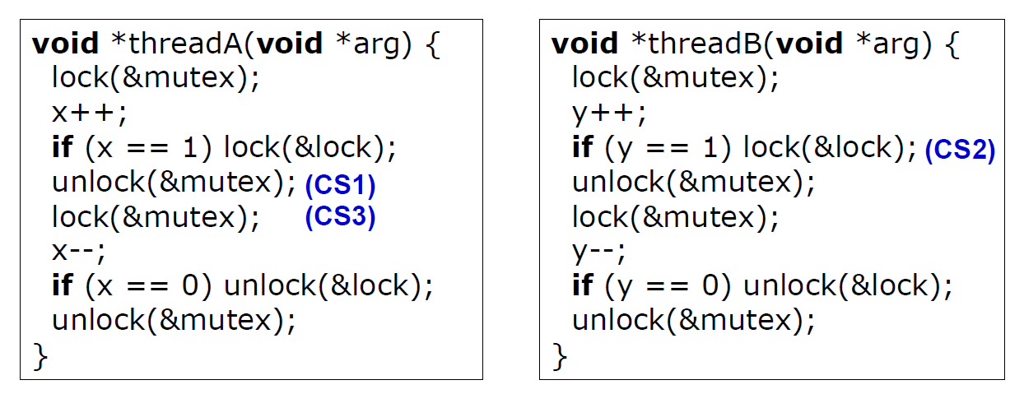
Παράδειγμα

Slide 26
HexType
Το HexType ανιχνεύει παραβιάσεις της ασφάλειας τύπου.
Καταγράφει τον πραγματικό τύπο των αντικειμένων που εκχωρούνται και καθιστά όλες τις μετατροπές τύπων ρητές.
Η τυπική επιβράδυνση είναι x0.5 φορές.
https://github.com/HexHive/HexType

Slide 27
Symbolic execution

Slide 28
Εισαγωγή
Εκτίμηση σχετικά με τη συμπεριφορά του προγράμματος μπορεί να γίνει μέσω "εκτέλεσης" με συμβολικές τιμές.
Οι συγκεκριμένες τιμές (εισόδου) αντικαθίστανται με συμβολικές τιμές που μπορούν να έχουν οποιαδήποτε τιμή
  Σκεφτείτε τη μεταβλητή x αντί για την τιμή 0x15).
Καταγράφονται όλοι τα πιθανά μονοπάτια εκτέλεσης ταυτόχρονα.

Slide 29
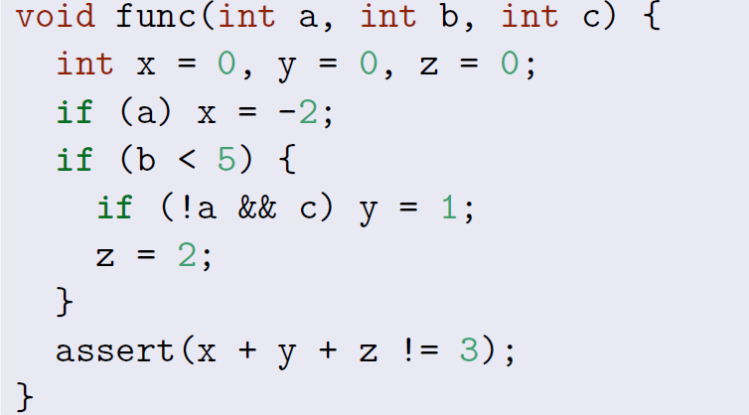
Παράδειγμα

Slide 30
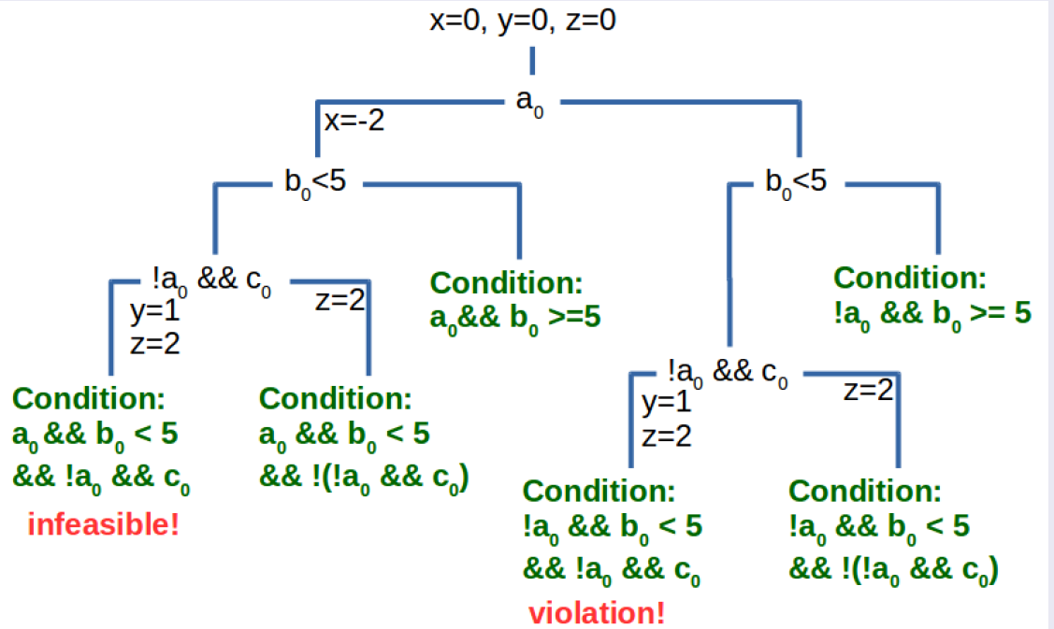
Παράδειγμα

Slide 31
Προβλήματα
Οι βρόχοι και οι αναδρομές οδηγούν σε άπειρα πιθανά μονοπάτια
  Π.χ. κάθε if διπλασιάζει τον αριθμό των πιθανών διαδρομών).
  Η μοντελοποίηση όταν περιλαμβάνονται κλήσεις συστήματος είναι πολύπλοκη.
  Τα συμβολικά δεδομένα (συμβολικά πίνακες και συμβολικοί δείκτες).

Slide 32
KLEE
KLEE: Unassisted and Automatic Generation of High-Coverage Tests for Complex Systems Programs,Cadar et al., OSDI’08
Εργαλείο συμβολικής εκτέλεσης μεγάλης κλίμακας
Χρησιμοποιεί το LLVM για τη μεταγλώττιση προγραμμάτων
Πολλαπλές διαφορετικές στρατηγικές αναζήτησης

Slide 33
Fuzzing

Slide 34
Εισαγωγή
Η δοκιμή με fuzz (fuzz testing) είναι μια αυτοματοποιημένη τεχνική δοκιμής λογισμικού. Το μηχανισμός fuzz δημιουργεί εισόδους βάσει ορισμένων κριτηρίων:
  Τυχαία μετάλλαξη
  Αξιοποίηση δομής εισόδου
  Αξιοποίηση δομής προγράμματος
Οι είσοδοι στη συνέχεια εκτελούνται στο πρόγραμμα δοκιμής και, αν προκαλέσουν κάποιο σφάλμα (crash), δημιουργείται μια αναφορά σφάλματος.

Slide 35
Κατηγορίες fuzzers
Ένας fuzzer μπορεί να είναι βασισμένος στη δημιουργία νέων γενεών ή στη μετάλλαξη, ανάλογα με το αν οι είσοδοι δημιουργούνται από την αρχή ή με τροποποίηση υπαρχουσών εισόδων.
Ένας fuzzer μπορεί να είναι απλός (μη δομημένος) ή έξυπνος (δομημένος) ανάλογα με το αν έχει επίγνωση της δομής της εισόδου.
Ένας fuzzer μπορεί να είναι white-box, grey-box ή black-box, ανάλογα με το αν έχει επίγνωση της δομής του προγράμματος.

Slide 36
Αξιοποίηση δομής εισόδου
Τα προγράμματα δέχονται κάποια μορφή εισόδου/εξόδου. Γενικά, η είσοδος/έξοδος είναι δομημένη και ακολουθεί κάποιο είδος πρωτοκόλλου.
Το απλό fuzzing δεν λαμβάνει υπόψιν την υποκείμενη δομή.
Το έξυπνο fuzzing είναι ενήμερo για το πρωτόκολλο και τροποποιεί την είσοδο ανάλογα.

Slide 37
Αξιοποίηση δομής προγράμματος
Η είσοδος επεξεργάζεται από το πρόγραμμα, βασισμένη στη δομή του προγράμματος (και από τις προηγούμενες εκτελέσεις), η είσοδος μπορεί να προσαρμοστεί για να ενεργοποιήσει νέες συνθήκες.
Η φαζοποίηση λευκού κουτιού αξιοποιεί τη σημασιολογική ανάλυση του προγράμματος για να μεταλλάξει την είσοδο.
Η φαζοποίηση γκρι κουτιού αξιοποιεί την εργαλειοθήκη προγραμματισμού με βάση τις προηγούμενες εισόδους.

Slide 38
American Fuzzy Loop (AFL)
Το AFL είναι ο πιο γνωστός fuzzer επί του παρόντος.
Το AFL χρησιμοποιεί μια grey box προσέγγιση για να καταγράψει την κάλυψη του κώδικα και να μεταλλάξει τις εισόδους βάσει της προηγούμενης κάλυψης κλάδων.
AFL: http://lcamtuf.coredump.cx/afl/

Slide 39
Συγκεκριμενοσυμβολικές δοκιμές

Slide 40
Εισαγωγή
Ιδέα: Συνδυασμός συγκεκριμένης και συμβολικής εκτέλεσης
Βρίσκω μονοπάτια από την συμβολική εκτέλεση
Γεννάω τιμές (π.χ. με fuzzing) ώστε να καλύψω μονοπάτια που δεν βρίσκει η συμβολική εκτέλεση

Slide 41
Συμπεράσματα
Η δοκιμή λογισμικού εντοπίζει τα σφάλματα πριν από τον επιτιθέμενο να τα εκμεταλλευτεί.
Χειροκίνητες δοκιμές
  Unit testing, integration testing, code review
Οι sanitizers επιτρέπουν την πρώιμη ανίχνευση σφαλμάτων, όχι μόνο σε εξαιρέσεις.
Οι δοκιμές fuzz περιλαμβάνουν αυτοματοποιημένες / τυχαίες δοκιμές.
Οι συμβολικές και οι συγκεκριμενοσυμβολικές δοκιμές οδηγούν σε πλήρη κάλυψης
  Με υψηλό κόστος.

